Slide 1
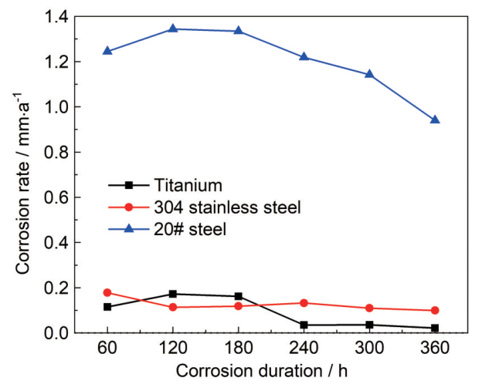
20#강·304·TA2의 교류 부식과 전극 재료 선정
01
연구 대상 및 방법
20# 탄소강·304 스테인리스·TA2 티타늄 비교
220 V 교류를 가해 평균 전류밀도 500 A/m²로 360시간 통전
Na₃PO₄ 수용액(0.003 mol/L)에서 질량감소·부식·표면 분석
결과 및 해석
내식성은 Ti > 304 > 20#강
Ti는 보호막 형성 뒤 변화가 작음
탄소강에는 느슨한 부식생성물이 축적됨
부식전류밀도: Ti는 2.1×10⁻⁵, 304는 1.1×10⁻⁴, 20#강은 4.2×10⁻⁴ /cm² 탄소강은 Ti의 약 20배
304는 20#강보다 내식성이 좋지만, 표면 일부가 구멍처럼 파이는 부식 발생
X축: 전류를 흘린 시간
Y축: 부식으로 금속 두께가 줄어드는 속도(mm/년)
재료 단가는 20#강 5위안/kg, 304 20위안/kg, 티타늄 160위안/kg
시사점
전극 재료의 성질로는 Ti가 월등히 뛰어나지만, 단가가 높아 이를 고려해 재료를 선정해야 함
출처 AC Corrosion Behavior of Several Metallic Materials as Candidate for Boiler Electrode
Zheng · Zhou · Li (2023) | J. Chinese Society for Corrosion and Protection 43(1), 202–208
https://doi.org/10.11902/1005.4537.2021.357 · 그림: Fig. 5 (PDF 4쪽)
1/8

Slide 2
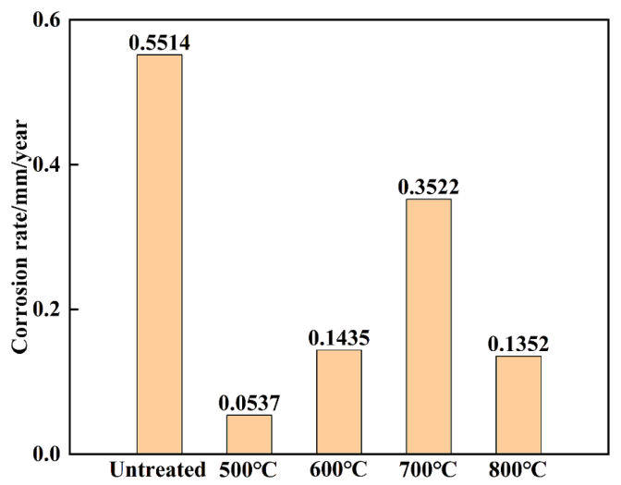
TA2–Q345 복합판의 열처리 조건과 내식성
02
연구 대상 및 방법
TA2 Ti–Q345 강 폭발접합 복합판
미처리 및 500·600·700·800°C 에서 300분간 열처리한 시편 비교
3.5 wt.% NaCl 용액에서 내식성 평가, 조직·성분·결정구조 분석
주요 결과 및 해석
500°C에서 표면막 공극률이 2.04%로 가장 낮음
더 높은 온도에서는 공극·팽창·박리 등 결함이 증가
500°C의 부식전류는 6.19×10⁻⁶ A/cm²로
미처리 6.36×10⁻⁵보다 약 10배 작음
계산 부식속도는 0.5514 → 0.0537 mm/년
미처리, 열처리 온도에 따른 시편의 부식속도
시사점
적절한 열처리로 내식성을 높인 Ti-강 복합재는 향후 전극보일러용 전극 재료 후보로 검토할 수 있다.
출처 Evaluation of corrosion properties of TA2-Q345 explosive composite plate at different heat treatment temperatures
Zhang et al. (2025) | Engineering Failure Analysis 167, 108944
https://doi.org/10.1016/j.engfailanal.2024.108944 · 그림: Fig. 3 (PDF 5쪽) / Fig. 9 (PDF 8쪽)
2/8

Slide 3
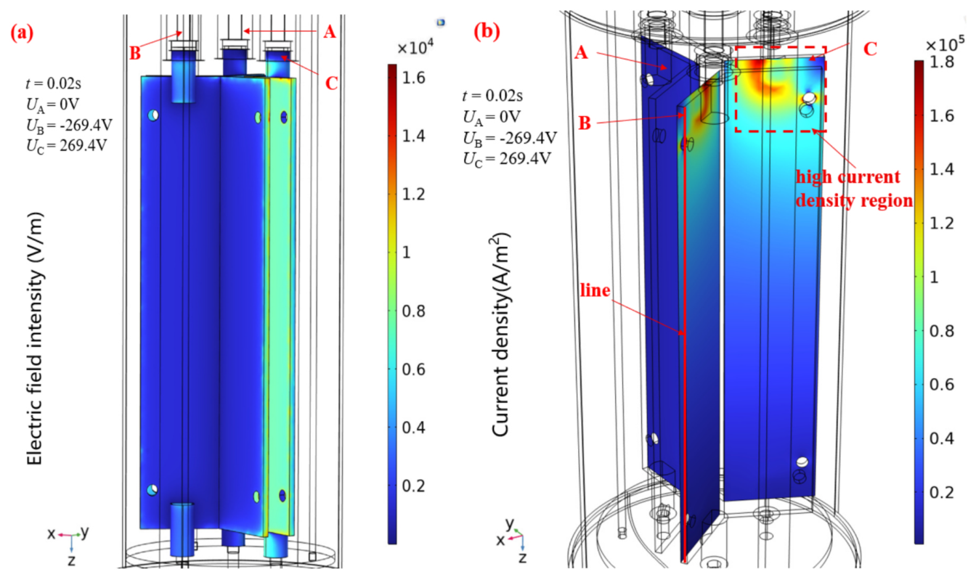
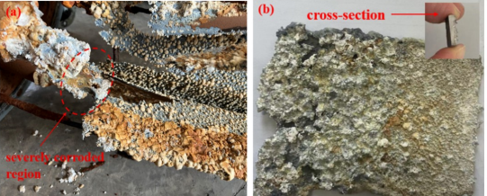
저전압 전극보일러의 TA2 전극 조기 부식 원인
03
연구 대상 및 방법
200 kW 보일러의 V형 판 전극을 380 V·3상·50 Hz, 20~40℃에서 운전
기존 S31603 스테인리스 전극을 → TA2 티타늄으로 교체
손상 부위와 침전물을 분석하고, COMSOL로 전기장·전류밀도 분포 계산
주요 결과 및 해석
스테인리스 전극이 약 한 달 만에 손상된 뒤 TA2로 교체했으나,
약 40일 뒤 다시 부식 발생
t=0.02 s 해석에서 B상 평균 J는 3,171 mA/cm²,
국부 피크는 약 9,900 mA/cm²로 불균일함이 나타남
상단·모서리의 국부 교류 전류 집중을 주원인 가능성 높음
수처리 미흡과 전해질로 탄산나트륨 사용시 침전물이
전극 부식을 가속화함
(a)는 전기장, (b)는 전류밀도의 분포를 나타냄
손상된 전극 표면에 쌓인 침전물
시사점
전극 재료를 바꾸는 것만으로는 부식을 막기 어려우므로, 국부 전류 집중을 줄이고 수질〮침전물을 함께 관리해야 함
출처 Corrosion analysis of electrodes in a low-voltage electrode hot water boiler
Li et al. (2026) | Engineering Failure Analysis 191, 110765
https://doi.org/10.1016/j.engfailanal.2026.110765 · 그림: Fig. 10 (PDF 8쪽)
3/8

Slide 4
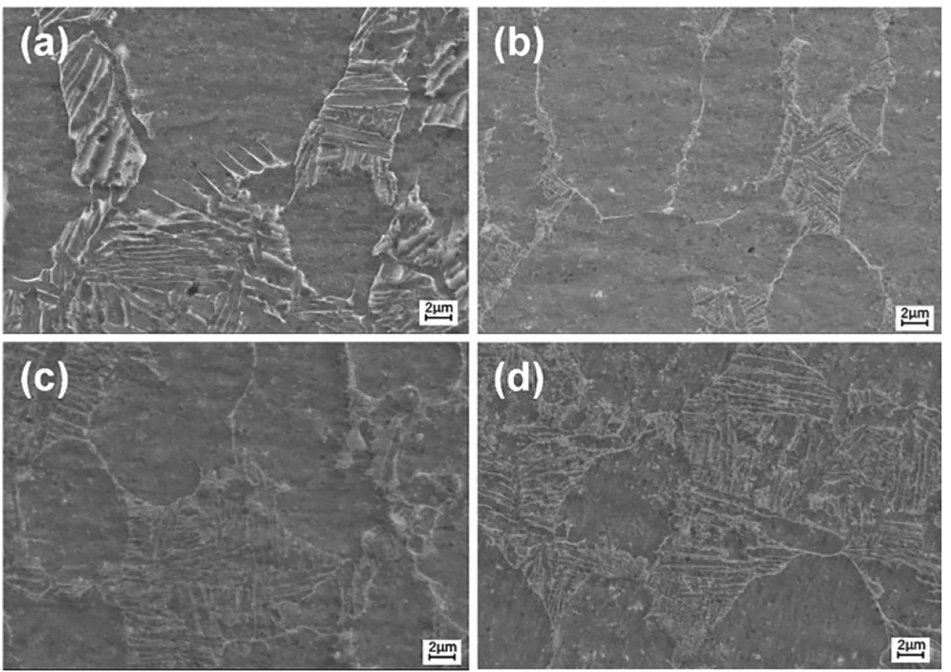
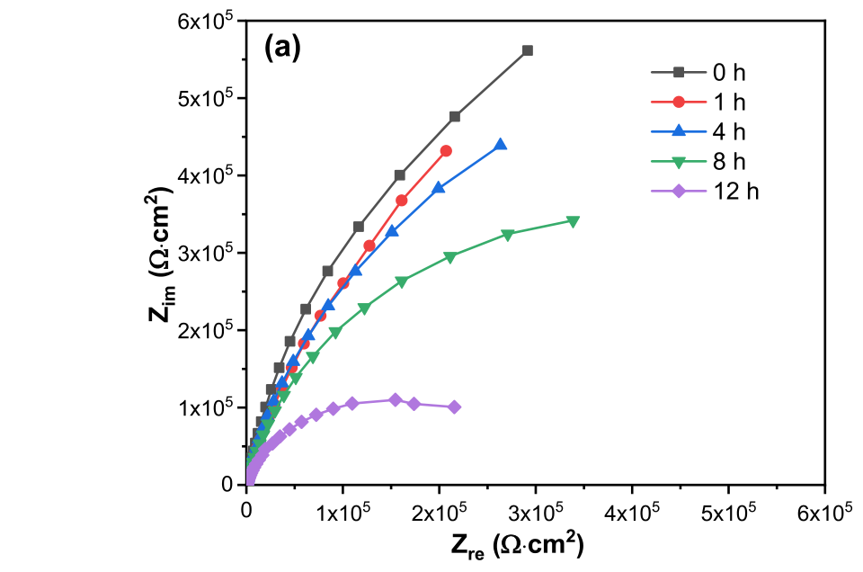
수소 주입에 따른 Ti-6Al-4V의 보호막 손상
04
연구 대상 및 방법
Ti-6Al-4V 티타늄 합급을 pH 8.2/ 25±1℃의 인공해수에서 시험
20 mA/cm² 음극 전류로 수소를 주입하고, 주입 시간에 따른 비교
수소화물 형성, 표면 보호막의 변화와 부식 특성 분석
주요 결과 및 해석
수소 주입 후, 표면에 수소화물층이 형성되고,
내부에 바늘〮솜뭉치 모양의 수소화물이 관찰됨
수소 흡수와 수소화물 형성이 표면의 반응성을 높여
전기화학 반응 촉진
수소를 주입 시간이 길어질수록 부식에 대한 저항이 감소함
1, 4, 8, 12 시간 주입 직후의 티타늄 합금 단면
수소 주입 시간별 전기화학 임피던스 비교
시사점
실제 전극보일러의 교류 운전 조건에서 수소화물 형성과 내식성 저하가 발생하는지 검증할 필요가 있음
출처 Electrochemical Hydrogen Charging on Corrosion Behavior of Ti-6Al-4V Alloy in Artificial Seawater
Qiao et al. (2024) | Chinese Journal of Mechanical Engineering 37, Article 2
https://doi.org/10.1186/s10033-023-00983-6 · 그림: Fig. 5 (PDF 5쪽)
4/8

Slide 5
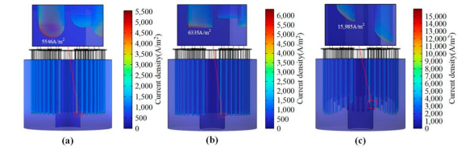
전극봉 끝단 형상에 따른 전류밀도·온도 분포
05
연구 대상·방법
20#탄소강 전극봉의 끝단을 구형·평면·45·절단형으로 나누어 비교
반지름 25mm인 봉을 각 상 29개 봉(총 87개) 배치한 10 kV 3상 모델
COMSOL로 끝단 형상에 따른 전기장·전류밀도·온도 분포 계산
주요 결과와 해석
모든 형상에서 봉 끝단에 전류가 집중되지만,
구형 끝단의 전기장 왜곡과 최대 전류밀도가 가장 낮음
Jmax: 구형 5,546 / 평면 6,335 / 45° 절단형 15,985 A/m²
초기 수온 90°C, 2 s 후 평균 수온은 약 96 / 93 / 95°C
국부 최고온도는 약 286 / 251 / 499°C로 차이가 큼
(a) 구형 끝단, (b) 평면, (c) 45° 절단형에서의 전류밀도를 나타냄
연구의 시사점
같은 출력 조건에서 전극 끝단의 모양에 따라 전류 집중과 국부 손상의 경향이 달라짐
출처 The Influence of Electrode Shape on the Electric and Temperature Fields in an Immersed High-Voltage Electrode Boiler
Wang et al. (2025) | Energies 18(4), 825
https://doi.org/10.3390/en18040825 · 그림: Fig. 2 (PDF 4쪽)
5/8

Slide 6
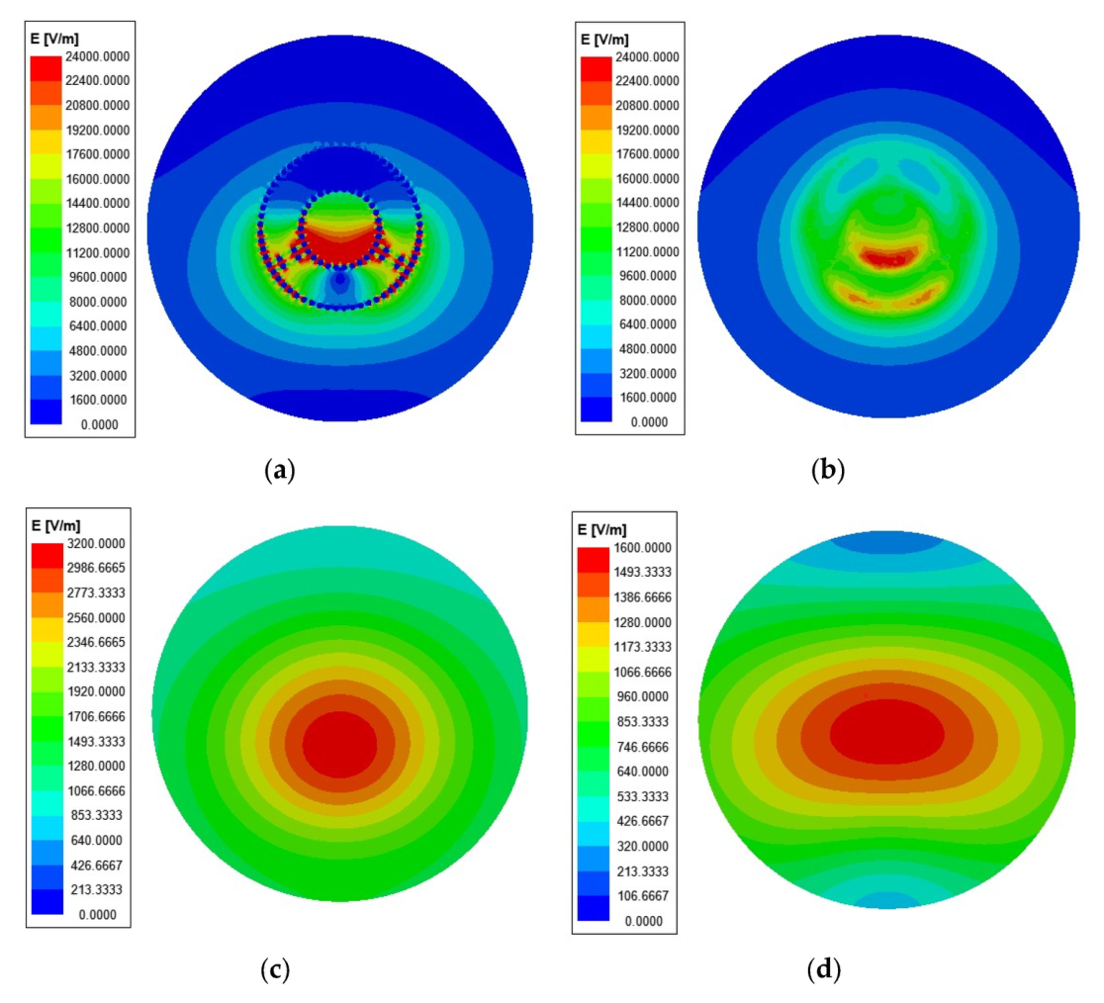
전극 설치 깊이에 따른 전기장
06
연구 대상 및 방법
기준 전압이 10 kV인 전극보일러 시간에 따른 전기장 변화 관찰
0.02초 시점에서 수면 아래 0.2·0.8·1.4·2.0 m 깊이의 전기장 분포 비교
공급전압을 8~12 kV로 바꾸고, A상의 위상과 전압 크기 달라질 때
주요 결과 및 해석
전기장은 전극 원판·봉의 위치에 따라 달라짐
원판에 가까운 영역과 전극 주위에서 불균일성이 커짐
비교한 깊이 중 1.4 m 단면이 가장 균일함
물의 전기전도도가 일정할 때, 전기장이 강한 영역일수록
전류밀도와 단위 부피당 발열량이 커짐
0.2m, (b) 0.8m, (c) 1.4m, (d) 2.0m 깊이에서의 전기장 분포를 나타냄
시사점
전기장 균일성은 깊이에 따라 달라지므로, 특정 단면뿐 아니라 여러 깊이의 분포를 함께 평가해야함
출처 Three-Dimensional Transient Electric Field Characteristics of High Pressure Electrode Boilers
He · Ruan · Wang (2024) | Electronics 13(9), 1615
https://doi.org/10.3390/electronics13091615 · 그림: Fig. 7 (PDF 8쪽)
6/8

Slide 7
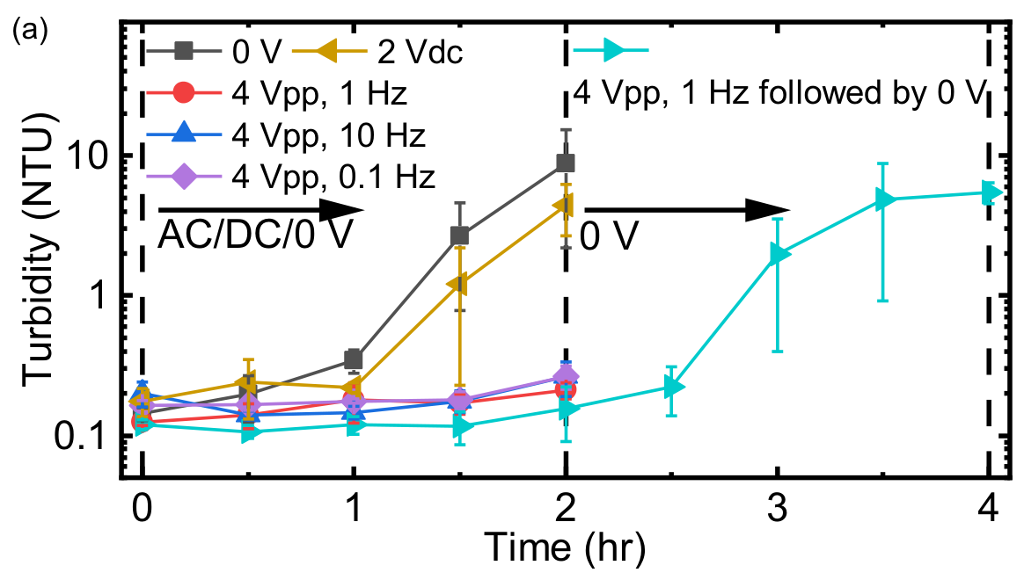
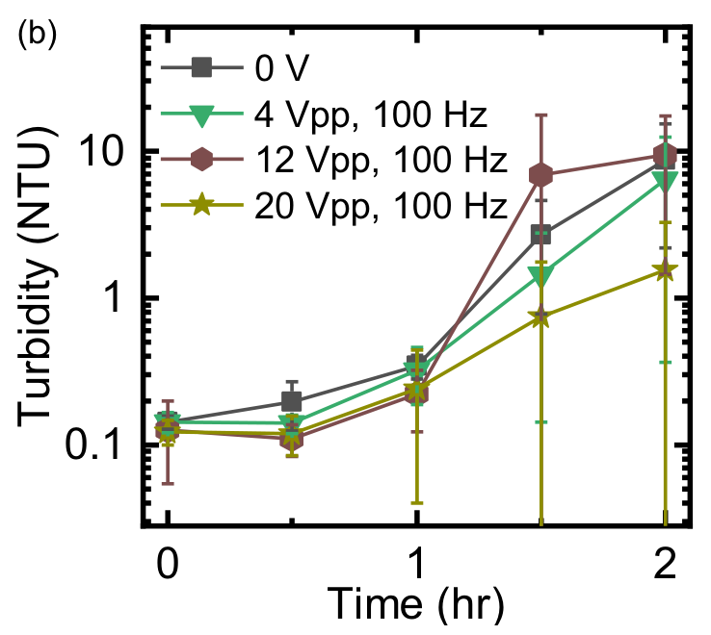
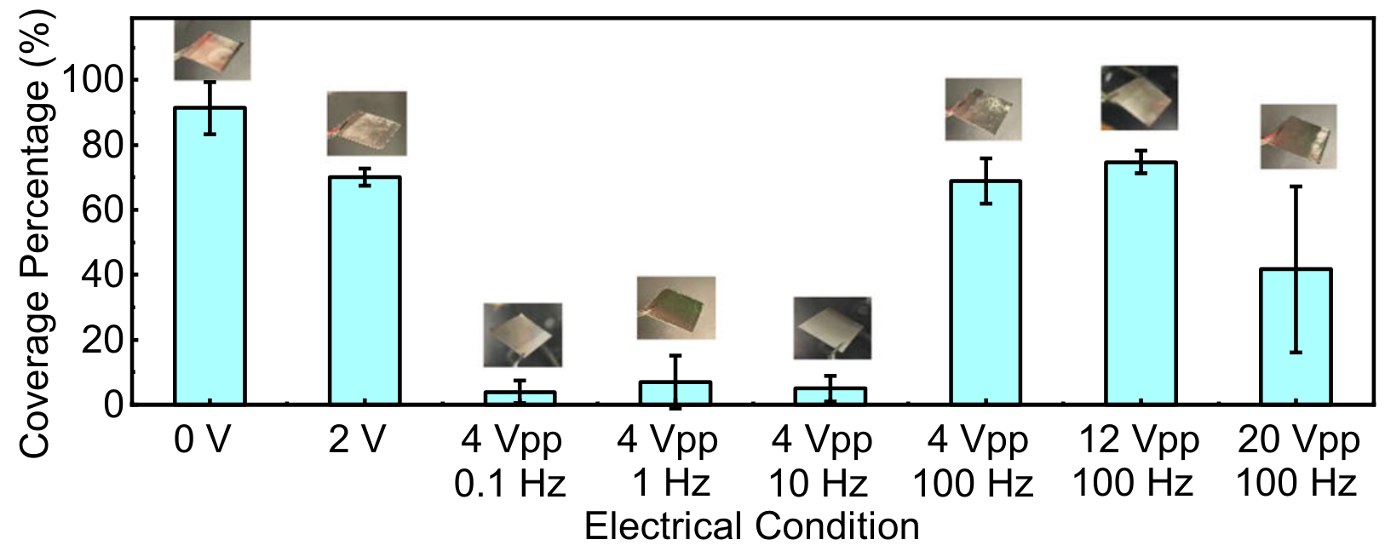
교류 전기장을 이용한 탄산칼슘 스케일 억제
07
연구 대상 및 방법
25℃의 탄산칼슘 과포화 용액에 Ti 판 2개를 1 cm 간격으로 배치
250 rpm으로 회전시키며, 2시간 동안 4 Vpp·0.1~100 Hz 의 교류를 인가
용액의 탁도와 판 표면의 침전물 피복률을 측정 후 표면 관찰
주요 결과 및 해석
2시간 후 탁도는 무인가 8,75 NTU
→ 4 Vpp·0.1 Hz에서 0.26 NTU, 4 Vpp·1 Hz에서 0.21 NTU로 감소
4 Vpp·100 Hz는 6.40 NTU로 결정 억제 효과가 약해짐
100 Hz에서 20 Vpp로 높이면 1.56 NTU로 일부 개선됨
4 Vpp·0.1~10 Hz에서는 표면 피복률도 대조군 대비 92% 이상 감소,
용액 속 결정 형성과 Ti 표면이 스케일 부착 억제
Turbidity: 탁도
Coverage percentage: 피복률(표면에서 결정이 덮고 있는 면적 비율)
시사점
전압·주파수에 따른 스케일 억제 효과가 실제 보일러의 수질·온도 조건에서도 유지되는지 검토 필요
출처 Mitigating CaCO₃ crystal nucleation and growth through continuous ion displacement via alternating electric fields
Liu et al. (2025) | Nature Communications 16, Article 35
https://doi.org/10.1038/s41467-024-55176-z · 그림: Fig. 3 (PDF 5쪽)
7/8

Slide 8
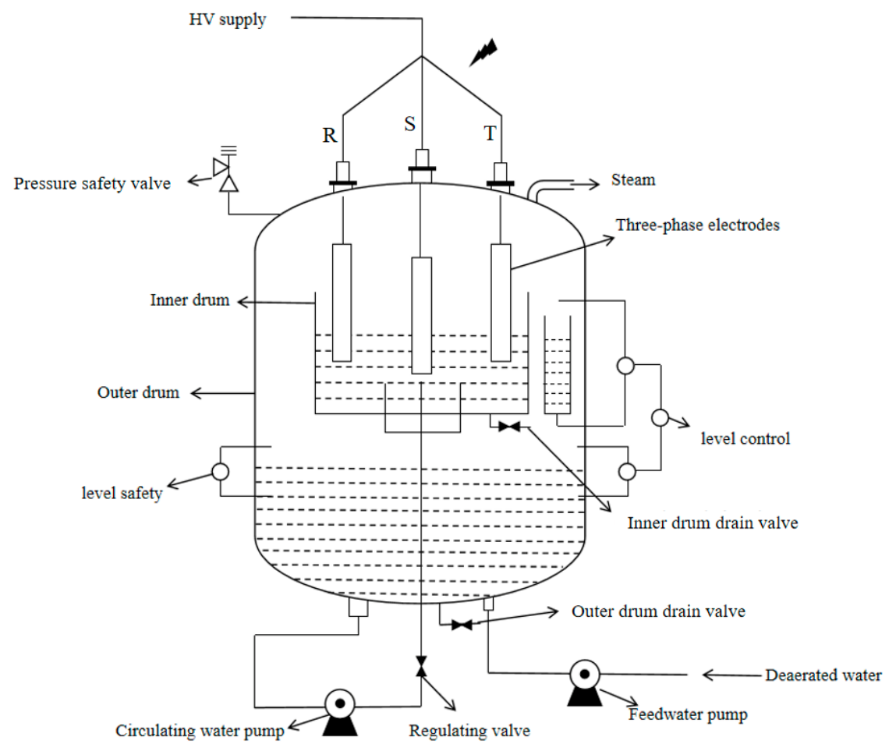
전극보일러 기술 동향과 전극 설계 및 운전 과제
08
기술 검토 범위
전극 재료·교류 부식·수질·전기장에 관한 기존 문헌 검토
전극의 내구성과 성능 개선에 필요한 기술 과제 정리
전극보일러 기술 개선 방향
고전압·고전류 조건의 교류 부식 연구와 시험 체계 부족
가열 성능·내식성·비용을 함께 고려한 신재료·첨가제 등
개발 제안
표면 자가 세정과 수질·부식 상태의 실시간 감시 기술을
향후 방향으로 제시
침지형 전극보일러의 전극 배치와 수위 조절 구조를 보여주는 도식
요약
종설에서 제시한 개발 방향이며, 개별 기술의 실용성은 추가 검증 필요
출처 Current Research Status and Prospects of Electrode Boilers Under the Background of the “Dual Carbon” Goals
Zhao et al. (2025) | Energies 18(4), 769
https://doi.org/10.3390/en18040769 · 그림: Fig. 1 (PDF 4쪽)
8/8

